Slide 1
Fundamentos del Control Médico de la actividad física
2do año C.D
Tema 1. Control y medición de la Actividad Física.
Clase 7

Slide 2
Sumario. Estudio del somatotipo, su importancia en la actividad física. Determinación e interpretación de los resultados. Somatograma y somatoploteo.

Slide 3
Somatotipo
Distintos modelos han surgido para clasificar el físico, los cuales dieron origen al sistema llamado somatotipo.
Modelo actual: somatotipo de Heath-Carter.
Se creía por muchos investigadores que el somatotipo de un individuo era fijo o genético, pero hoy la visión del mismo es totalmente dinámica, relacionado con el fenotipo, por lo tanto, sensible al crecimiento, envejecimiento, ejercicio y nutrición.
Brinda una cuantificación de la forma y de la composición actual del cuerpo de un individuo.

Slide 4
El somatotipo es una técnica antropométrica de gran valor para describir y analizar las variaciones de la figura humana.
Define formas a partir de las características morfológicas del sujeto.

Slide 5
El somatotipo está expresado en una calificación de 3 números que representan los componentes endomórficos, mesomórfico y ectomórfico.
El endomorfismo representa la adiposidad relativa, por lo cual, de forma indirecta, brinda información sobre la mayor o menor presencia de grasa, es decir, de la delgadez o gordura relativa.
El mesomorfismo representa la robustez o desarrollo músculo-esquelético relativa, dando una referencia con respecto a la masa muscular y también la masa ósea, siendo por lo tanto un indicador de la masa magra (libre de grasa).

Slide 6
El ectomorfismo representa la linealidad relativa o delgadez de un cuerpo, expresando el predominio o no de las medidas longitudinales (talla, longitudes segmentarias) sobre las medidas transversales (diámetros, perímetros).

Slide 7
Utilidad del Somatotipo:
1- Es un instrumento que puede caracterizar a poblaciones generalizadas o específicas. Puede aplicarse exitosamente en todas las edades.
2- Es una herramienta útil para la detección del potencial atlético en el deporte escolar.
3- Provee bases de referencias para el estudio de variables en la fisiología del ejercicio.

Slide 8
4- Puede auxiliar la descripción biológica del proceso de crecimiento, desarrollo y maduración del atleta en edad escolar, así como el proceso de desentrenamiento del deportista en edad adulta.
5- Aporta una información valiosa para las recomendaciones dietéticas y nutricionales del deportista.
6- Es un instrumento útil en las evaluaciones de la aptitud física en función de la edad y sexo.

Slide 9
Determinación del somatotipo
Endomorfia:
Se realiza la corrección del valor de la grasa mediante la siguiente fórmula:
Xc=X(170,18)/Talla
Donde: X=Sumatoria de los pliegues del tríceps, subescapular y suprailíaco.
ENDO= 0,1451(Xc) – 0,00068(Xc)2+0,0000014(Xc)3-07182

Slide 10
Mesomorfia
Bc = C.B.C - P.T
Pc = CP - PP
Donde
Bc: Circunferencia corregida del brazo (cm)
Pc: circunferencia corregida de la pierna (cm)
C.B.C = Circunferencia del brazo contraído (cm)
P.T. = Pliegue del tríceps.
C.P= Circunferencia de la pierna (cm)
P.P. = Pliegue de la pantorrilla.
E = Estatura (cm)
U = Diámetro biepicondilar del húmero (cm)
F = Diámetro biepicondilar del fémur (cm)
MESO = 4, 50 + 0, 858(U) + 0,601(F) + 0,188(Bc) + 0,161(Pc) - 0,131(E)

Slide 11
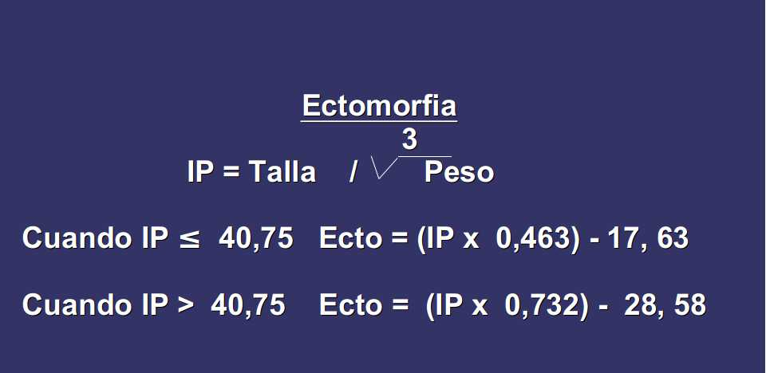

Slide 12
Combinaciones de los componentes para clasificar el somatotipo.
De acuerdo con el predominio de un componente con respecto a los otros o simplemente la integración proporcional de ellos, se establecen 13 categorías (Carter, 1980, 1999; Carter y Heath, 1990)
1. ENDOMORFO BALANCEADO: I es dominante, II y III iguales o con diferencias igual o menor que 0,5 (predominio de grasa)
2. ENDO-MESOMORFICO: I es dominante, el II mayor que el III (Predominio de grasa con presencia de músculo)
3. ENDOMORFICO-MESOMORFICO: I y II iguales o con diferencia igual o menor que 0,5 y el III menor que los anteriores (Presencia de grasa y músculo)
4. MESO-ENDOMORFICO: II es dominante y I mayor que III (Predominio muscular con presencia de grasa)

Slide 13
5. MESOMORFO BALANCEADO: II es dominante, I y III menores con diferencia entre si igual o menor que 0,5 (Predominio muscular)
6. MESO-ECTOMORFICO: II es dominante y III mayor que I (Predominio de músculo con presencia de estatura)
7. ECTOMORFICO-MESOMORFICO: II y III iguales o con diferencia entre si de 0,5 o menos y II menor que los anteriores (Presencia de estatura y músculo)
8. ECTO-MESOMORFICO: III es dominante y II es mayor que I (predominio de estatura con presencia de músculo)
9. ECTOMORFICO BALANCEADO: III es dominante, I y II menores, con una diferencia entre si de 0,5 o menos (Predominio de estatura)
10. ECTO-ENDOMORFICO: III es dominante, I mayor que II (Predominio de estatura con presencia de grasa)

Slide 14
11. ECTOMORFICO-ENDOMORFICO: I y III iguales entre si o con diferencia igual o menos que 0,5. II menor que los anteriores (Presencia de estatura y grasa)
12. ENDO-ECTOMORFICO: I es dominante; III mayor que II (Predominio de grasa y presencia de estatura)
13. CENTRAL: los 3 componentes se ubican entre 3 y 4 y no difieren entre sí en más de una unidad.

Slide 15
El estudio del somatotipo se vale del somatograma y su representación esquemática se realiza en dos dimensiones. Así, el somatotipo de un individuo puede plotearse como un punto al calcular sus coordenadas (X – Y).
La figura geométrica del somatograma consta de 13 partes, las cuales tienen una nomenclatura en función del predominio del somatotipo. Los vértices de la figura geométrica del somatograma marcan el máximo predominio de cada componente.

Slide 16
El ploteo de los somatotipos en el somatograma se realiza de forma sencilla a partir de un eje de coordenadas donde el eje x es el de las ordenadas y el y de las abcisas.
Para conocer la posición de un punto concreto correspondiente al somatograma del individuo en el plano delimitado por el triángulo, se utilizan las siguientes ecuaciones propuestas por Carter:
X = III – I
Y = 2 * II – (III + I)
Siendo: I – componente endomorfo
II – componente mesomorfo
III – componente ectomorfo

Slide 17
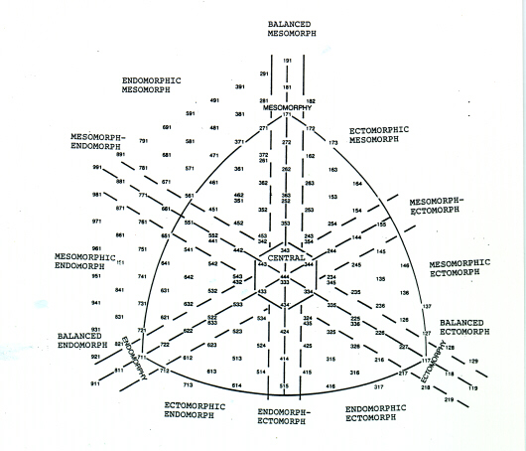

Slide 18
Los valores numéricos obtenidos en cada eje, se sitúan en el somatograma, según su posición respecto al punto O central en los ejes y teniendo en cuenta su valor numérico y su signo. De esta manera, pueden obtenerse los somatogramas del individuo y ver su relación respecto a los establecidos y conocidos en diversas modalidades deportivas y así establecer las oportunas predicciones y, en lo posible si es preciso, modificar con el entrenamiento las posibles desviaciones observadas.

Slide 19
Somatotipo
Composición corporal
método para describir y analizar el cuerpo
valorar la cantidad de tejidos y fluidos corporales
Permite distinguir la forma corporal
Imprescindible para comprender el efecto que tiene la dieta, el crecimiento, la actividad física, la enfermedad y otros factores del entorno sobre el organismo.

Slide 20
Estudio independiente
Fundamente la importancia del estudio del somatotipo en la actividad física.
Realice un cuadro resumen con aspectos fundamentales del somatograma y somatopleto.

